Slide 1
MICROSOFT AZURE × Q# × HİBRİT OPTİMİZASYON
Quantum Route Lab
ψ
Doğal dilden çalışan, klasik ve kuantum yöntemlerini aynı problemde dürüstçe karşılaştıran optimizasyon laboratuvarı.
Fatma Türkmen · İlk ürün demosu
Notes:
Açılış (20 saniye): Bu proje bir navigasyon uygulaması değil; optimizasyon yöntemlerini karşılaştıran bir laboratuvar.
Kullanıcı problemi normal Türkçe ile anlatıyor. Sistem aynı problemi klasik ve kuantum yöntemlerle çözüyor.
En önemli söz: Kuantumun daha iyi çıktığını varsaymıyoruz; ölçüp kanıtıyla gösteriyoruz.

Slide 2
PROBLEM
Rota seçmek kolay görünür; seçenek sayısı patlar.
Şehir sayısı büyüdükçe tüm rotaları denemek klasik bilgisayarlar için hızla pahalı hale gelir.
5 şehir
9 şehir
13 şehir
24
40.320
479 M
olası tur
olası tur
olası tur
Sabit başlangıçla yaklaşık (n − 1)! olası tur
Bu nedenle problem, hibrit optimizasyon için iyi bir eğitim ve kıyaslama alanıdır.
NP-zor problem ailesi
02
Notes:
Şehir sayısındaki küçük artışın seçenek sayısını nasıl büyüttüğünü vurgula.
Bu örnek gezgin satıcı problemi olarak bilinir ve NP-zor problem ailesindedir.
Burada amaç büyük ölçekte kesin çözüm sözü vermek değil; yöntemlerin nerede güçlü ve zayıf olduğunu ölçmektir.

Slide 3
ÇÖZÜM
Tek cümleden kanıtlı optimizasyon sonucuna.
Kullanıcı teknik terim bilmeden başlar; sistem problemi yapılandırır, çözücüleri çalıştırır ve sonucu açıklanabilir hale getirir.
01
02
03
04
Normal Türkçe
Problem modeli
Hibrit motor
Kanıtlı sonuç
“İstanbul, Ankara ve İzmir için en kısa turu bul.”
Şehirler, amaç ve kısıtlar çözülebilir veriye dönüşür.
Kesin, klasik yaklaşık, kuantum model ve Q# birlikte çalışır.
Rota, kalite, süre ve kuantum seviyesi yan yana görünür.
Fark yaratan nokta: sadece rota üretmek değil, yöntemleri aynı koşulda karşılaştırmak.
03
Notes:
Bu slaytı soldan sağa anlat.
Azure OpenAI bağlıysa doğal dil problem şemasına dönüştürülür; bağlı değilse demo yerel şehir sözlüğüyle çalışmaya devam eder.
Son adımda yalnızca en kısa rota değil, süre ve kuantum kanıtı da gösterilir.

Slide 4
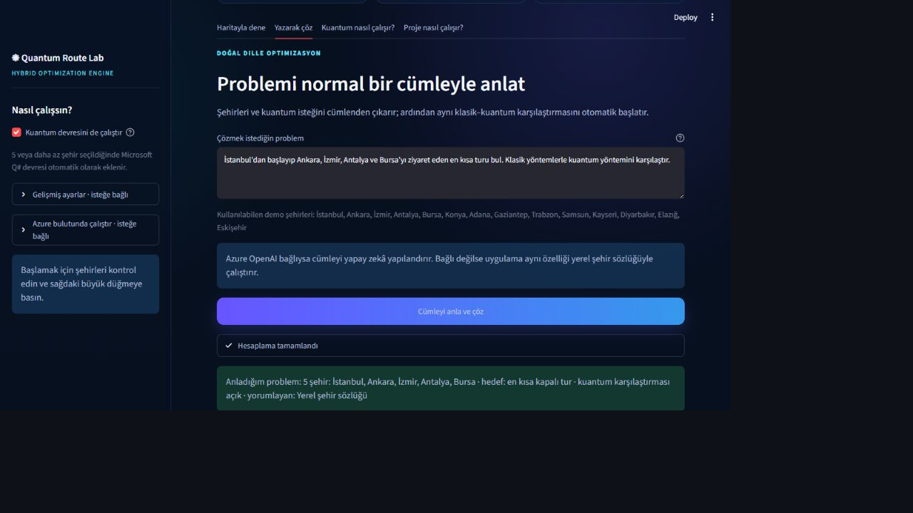
CANLI DEMO
Problemi yaz, sistem çözsün.
ÖRNEK KOMUT
“İstanbul’dan başlayıp Ankara, İzmir, Antalya ve Bursa’yı ziyaret eden en kısa turu bul. Klasik yöntemlerle kuantum yöntemini karşılaştır.”
1 Cümleyi anlar
2 Şehirleri çıkarır
3 Dört yöntemi çalıştırır
04
Notes:
Canlı demoda önce Yazarak çöz sekmesini aç.
Örnek cümleyi oku ve Cümleyi anla ve çöz düğmesine bas.
Beklerken söyle: Sistem aynı veriyi klasik ve kuantum motorlara veriyor; adil karşılaştırma burada başlıyor.

Slide 5
KUANTUM BU PROJENİN NERESİNDE?
Rotalar olasılıklara dönüşür; iyi rotaların ölçülme şansı yükseltilir.
H
P(γ)
M(β)
M
Süperpozisyon
Faz / maliyet
Karıştırıcı
Ölçüm
Rota durumlarını eşit başlangıç olasılığıyla hazırla.
Kısa ve uzun rotalara maliyetlerine göre farklı faz ver.
Olasılık genliklerini yeniden dağıt; iyi adayları güçlendirmeyi hedefle.
Devreyi tekrar ölç; sık çıkan iyi rotaları klasik motorla doğrula.
Dürüst iddia: Kuantum devresi çalışıyor; otomatik hız avantajı iddia edilmiyor — deney ölçüyor.
05
Notes:
Kuantumu sihir gibi anlatma. Dört işlemi sırayla açıkla: hazırlama, maliyet fazı, karıştırma, ölçüm.
Q# devresinde H ve kontrollü faz kapıları ile ölçüm gerçekten çalışır.
Sonucun kuantumdan gelmesi, bugün mutlaka daha hızlı olduğu anlamına gelmez. Bu dürüstlük projenin güvenilirliğini artırır.

Slide 6
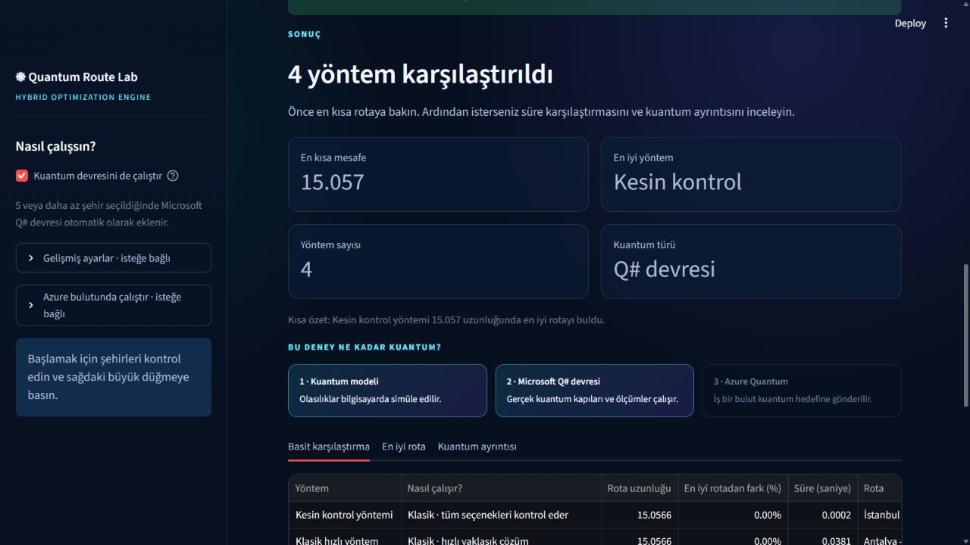
KANIT
‘Kuantumlu’ olduğunu üç seviyede görünür kılıyoruz.
Ekran, hangi seviyenin gerçekten çalıştığını sonuçla birlikte işaretler.
1
Kuantum modeli
Statevector / olasılık simülasyonu
2
Microsoft Q# devresi
Kuantum kapıları + ölçüm + devre kimliği
3
Azure Quantum
Bulut hedefi + iş numarası + sağlayıcı
06
Notes:
Bu slayt jürinin 'gerçekten kuantum nerede?' sorusunun cevabı.
Birinci seviye matematiksel simülasyon; ikinci seviye çalışan Microsoft Q# devresi; üçüncü seviye Azure Quantum işi.
Demo şu anda hangi seviyedeyse yalnızca onu aktif gösterir. Böylece gerçek donanım kullanılmış gibi yanlış bir izlenim yaratılmaz.

Slide 7
Aynı problem, dört farklı çözüm bakışı
Adil kıyaslama
Her motor aynı şehirleri, aynı hedefi ve aynı ölçüm tablosunu kullanır.
Kesin kontrol
Küçük örneklerde tüm seçenekleri dener; kalite referansını verir.
Klasik hızlı yöntem
Simulated annealing ile büyük arama alanında hızlı yaklaşık rota arar.
Kuantum modeli
Uygun rota uzayında QAOA-benzeri faz ve karıştırıcı simülasyonu çalıştırır.
Microsoft Q# devresi
Kapıları ölçer; yerel simülatör veya bağlı Azure Quantum hedefini kullanır.
07
Notes:
Bu slaytta yöntemleri kısa kısa tanıt; ayrıntılı algoritma dersine girme.
Kesin yöntem kalite referansı, klasik hızlı yöntem pratik referans, kuantum modeli olasılık davranışı, Q# ise devre kanıtıdır.
Projenin değeri tek bir yöntemi parlatmak değil; aynı problem üzerinde ölçülebilir kıyas sunmaktır.

Slide 8
DEĞER
Bu proje neden sıradan bir rota sitesinden farklı?
Navigasyon hedef değil; kuantum optimizasyonunu anlaşılır, ölçülebilir ve tekrar çalıştırılabilir hale getirmek hedef.
KLASİK ROTA SİTESİ
QUANTUM ROUTE LAB
“A’dan B’ye nasıl giderim?”
“Hangi yöntem neden daha iyi?”
• Trafik ve yol tarifi
• Tek sonuç odaklı
• Algoritma görünmez
• Klasik × kuantum benchmark
• Doğal dille problem girişi
• Devre, ölçüm ve Azure kanıtı
Kullanıcılar: öğrenciler · geliştiriciler · Ar-Ge ekipleri · optimizasyon eğitmenleri
08
Notes:
Sorulursa net cevap: Bu Google Maps rakibi değil.
Kullanım amacı kuantum algoritmalarını öğretmek, klasik-kuantum kıyası yapmak ve Azure Quantum iş akışına hazırlanmaktır.
İnsanların ilgisini çeken nokta, kuantum iddiasının sonuç ekranında kanıt seviyesine dönüşmesidir.

Slide 9
Doğal dil bugün; daha geniş NP-zor problem ailesi sırada
NL → problem modeli
NP-zor problem galerisi
BUGÜN
SONRAKİ SÜRÜM
ÜRÜNLEŞME
Türkçe rota problemi
Cümleden şehirleri çıkarır; TSP karşılaştırmasını otomatik başlatır.
Max-Cut · Çanta · Çizelgeleme
Ortak QUBO katmanı ile yeni optimizasyon türleri eklenir.
Gerçek kısıtlar + Azure hedefleri
Maliyet, kapasite, zaman penceresi ve donanım benchmark’ı.
09
Notes:
Buradaki iki kavramı ayır: NL, doğal dil ile problemi anlatmak; NP-zor ise çözüm uzayı hızlı büyüyen problem ailesi.
Bugün çalışan kapsam Türkçe rota problemidir.
Sonraki mantıklı adım, ortak QUBO katmanı üzerinden Max-Cut, çanta problemi ve çizelgelemeyi eklemektir. Bunları bugün çalışıyormuş gibi anlatma; yol haritası de.

Slide 10
KAPANIŞ
Kuantumu vaat olmaktan çıkarıp ölçülebilir bir deneye dönüştürüyoruz.
Doğal dil → hibrit çözüm → kuantum kanıtı → dürüst karşılaştırma
GITHUB
Canlı demoya
geçelim
github.com/fatmaturkmen244-spec/kuantum-hibrit-optimizasyon
Soru: Kuantum hangi problemde gerçekten avantaj sağlayacak? Cevabı varsaymıyoruz — benchmark ediyoruz.
10
Notes:
Kapanış cümlesi: Bu proje kuantumun her zaman daha iyi olduğunu savunmuyor; hangi koşulda değer ürettiğini ölçülebilir hale getiriyor.
Ardından canlı demoya veya GitHub koduna geç.
Soru gelirse üç başlıkta cevap ver: doğal dil kolaylığı, adil klasik-kuantum benchmark’ı, üç seviyeli kuantum kanıtı.

